Slide 1
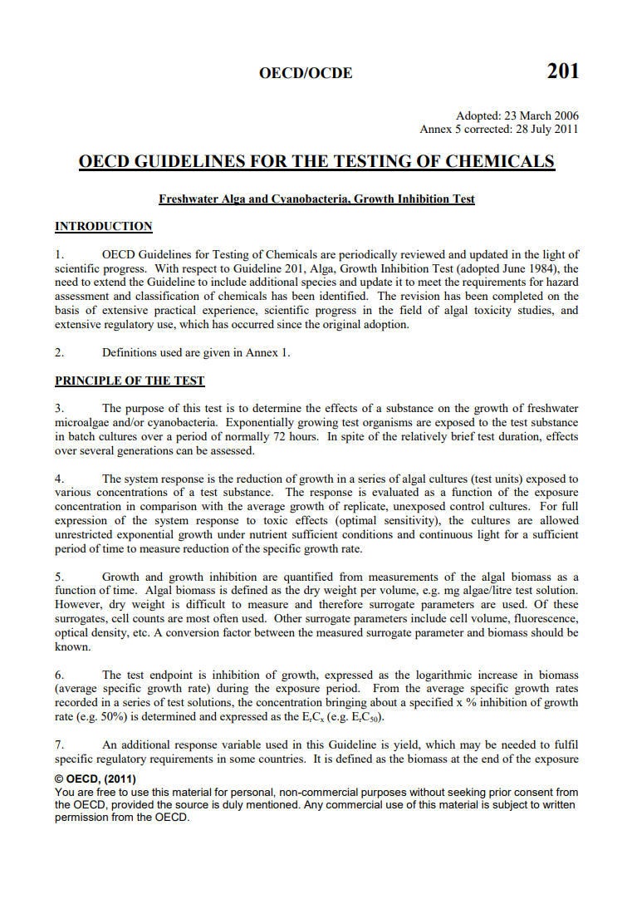
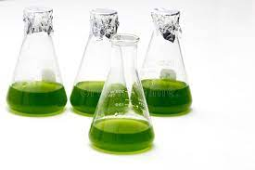
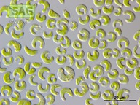
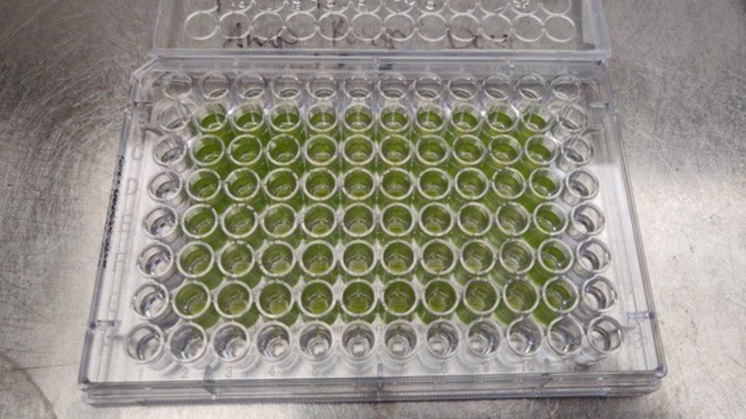
Test inhibice růstu zelené řasy Raphidocelis subcapitata
OECD Guideline 201
https://www.oecd-ilibrary.org/environment/test-no-201-alga-growth-inhibition-test_9789264069923-en

Slide 2
Test inhibice růstu zelené řasy Raphidocelis subcapitata
Sledujeme růst řas v čase
Srovnáváme růstovou rychlost řasové kultury ve variantě ošetřené testovanou látkou a kontrolní variantě
Test trvá 72h
Řasy kultivujeme v růstovém médiu – Erlenmayerovy baňky nebo 96-ti jamkové mikrodesky
Vlivem testované látky může dojít k inhibici nebo stimulaci růstu
Míru růstu můžeme stanovit – počítáním buněk, spektrofotometricky (absorbance chlorofylu A680)

Slide 3
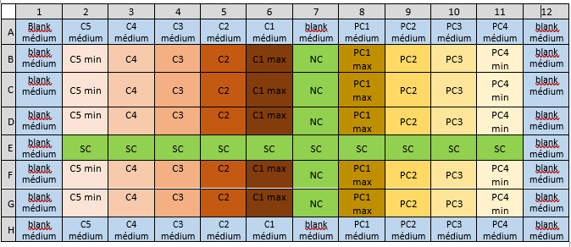
Plánování experimentu - obecně
Ředění řasové suspenze
Ředění testované látky – rozpustnost ve vodě, rozpouštědlo?
Ředění pozitivní kontroly – dichroman draselný (ve vodě)
Rozložení na desce / potřebný objem
Načasování měření

Slide 4
Jamka na desce – objem 250 uL
Jedna jamka = 1 experimentální varianta – zpravidla v několika opakováních (typicky 3)
Relevantní kontroly – negativní, rozpouštědlová, blanky
Potřebný materiál, lab. nádobí, chemikálie
125 uL řasová suspenze v médiu
125 uL médium + testovaná látka v rozpouštědle

Slide 5
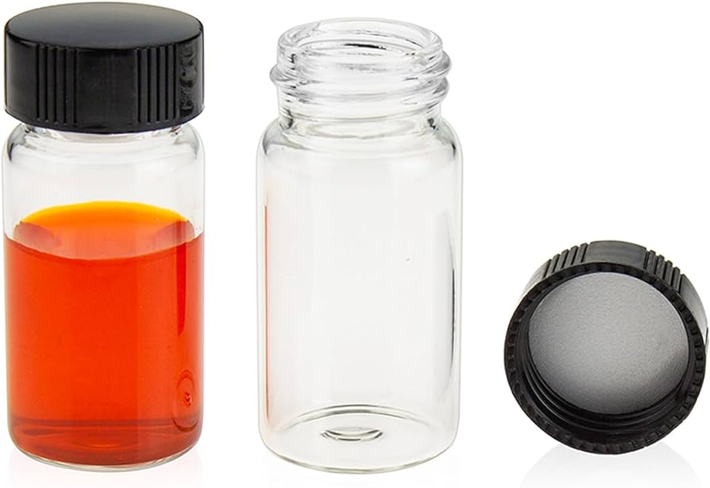
Příklad triclosan: cílová koncentrace v jamce 500 ug/L – 166 ug/L – 55.5 ug/L – 18.5 ug/L – 6.2 ug/L (3x ředicí řada)
Triclosan rozpuštěný v MeOH: c= XX mg/L ??
Maximální obsah rozpouštědla v testovém systému – 0.5%
125 uL řasová suspenze v médiu
125 uL médium + testovaná látka v rozpouštědle 1% →
koncentrace se v jamce 2x sníží (rozředí)
Potřebný objem na jednu koncentrační variantu:
3x ředicí řada = ředění 1:2
Triclosan
XX mg/L
v MeOH
15 uL (1%)
125uL x 5 = 625 uL
+ rezerva 1000uL
500
500
500
500
Koncentrace:
1000 ug/L
332 ug/L
111 ug/L
37 ug/L
12.3
ug/L
Objemy v uL:
1485
1000
1000
1000
1000

Slide 6
3x ředicí řada = ředění 1:2
Triclosan
XX mg/L
v MeOH
15 uL (1%)
500
500
500
500
Koncentrace:
1000 ug/L
332 ug/L
111 ug/L
37 ug/L
12.3
ug/L
Objemy v uL:
1485
1000
1000
1000
1000
Jak zajistíme ve všech koncentračních variantách triclosanu stejnou koncentraci rozpouštědla (MeOH) 1%?

Slide 7
3x ředicí řada = ředění 1:2
Triclosan
XX mg/L
v MeOH
15 uL (1%)
500
500
500
500
Koncentrace:
1000 ug/L
332 ug/L
111 ug/L
37 ug/L
12.3
ug/L
ZBB médium
Objemy v uL:
1485
1000
1000
1000
1000
Jak zajistíme ve všech koncentračních variantách triclosanu stejnou koncentraci rozpouštědla (MeOH) 1%?
Předmíchám si médium + 1% MeOH a rozpipetuju do jednotlivých variant – potom postupné ředění
4x1000uL = 4mL + rezerva 5mL + 50uL MeOH

Slide 8
3x ředicí řada = ředění 1:2
Diuron
20 mg/L
v MeOH
15 uL (1%)
500
500
500
500
Koncentrace:
200 ug/L
66.6ug/L
22.2 ug/L
7.4 ug/L
2.47
ug/L
ZBB médium
Objemy v uL:
1485
1000
1000
1000
1000
Jak zajistíme ve všech koncentračních variantách triclosanu stejnou koncentraci rozpouštědla (MeOH) 1%?
Předmíchám si médium + 1% MeOH a rozpipetuju do jednotlivých variant – potom postupné ředění
4x1000uL = 4mL + rezerva = 5mL
Solvent control = 125uL x 10 = 1250 + rezerva =1.5mL
Celkem 6.5mL + 65uL MeOH

Slide 9
Dichroman
2 g/L
ve vodě
2x ředicí řada = ředění 1:1
20 uL (1%)
1000
1000
1000
Koncentrace:
20 mg/L
10 mg/L
5
mg/L
2.5 mg/L
ZBB médium
Objemy v uL:
1980
1000
1000
1000

Slide 11
Materiál k experimentu
1x vanička na multikanál pipetu
Multikanál pipeta 300uL
Pipety 5mL, 1000uL, 200uL, 20uL + špičky
2x kádinka
10 vialek (20mL)
Řasová suspenze, 50% ZBB médium
Transparentní PS 96-jamková deska s víčkem
Methanol/DMSO
Popisovače
Zásobní roztok diuronu a dichromanu

